Slide 1

Orange Forum
Басова Елизавета

Slide 2


Актуальность
В современном мире востребовано быстрое получение интересующей информации. Форумы как раз и созданы для общения по темам

Slide 3
Технологии
Задача
Программы
Создание сайта-форума для общественного досуга и общения по тематикам фильмов, сериалов, игр и т. п.
PyCharm
SQLiteStudio
Figma
Модули
Flask
SQLAlchemy
WTForms

Slide 4
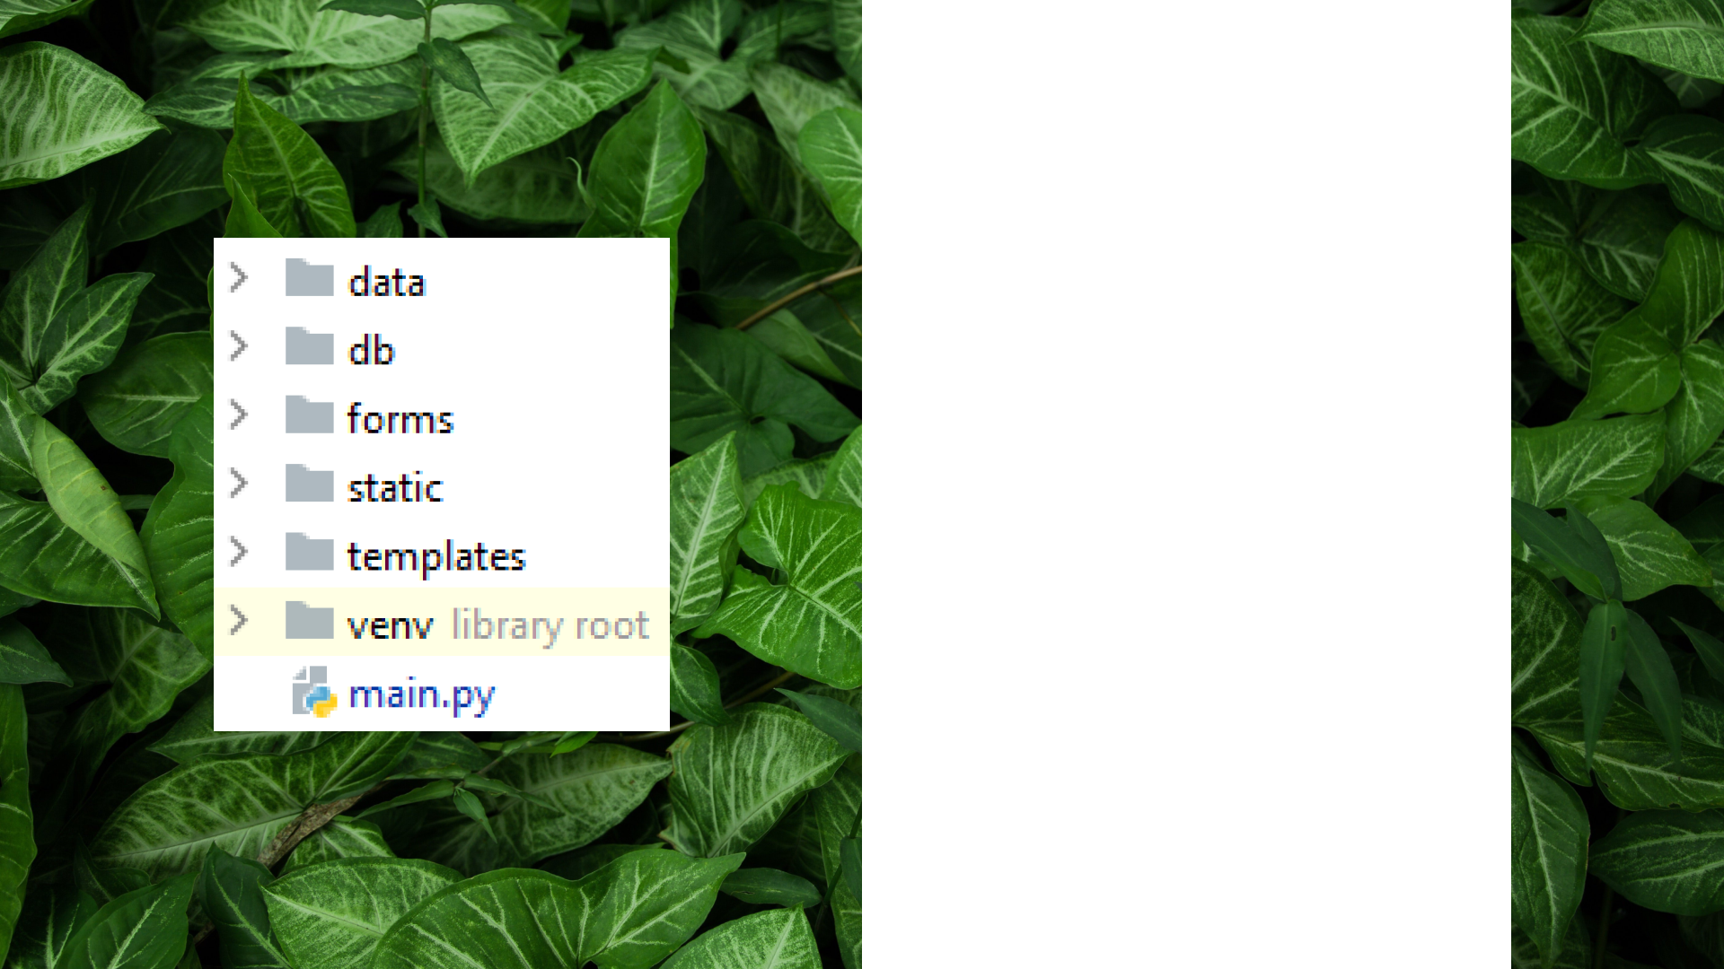
Структура программы
Составляющие базы данных
Заготовки форм (регистрации и тп)
Статические материалы (картинки и css)
Страницы в html
Главный файл

Slide 5

Интерфейс
Верхнее меню
Основная контентная часть
Дополнительная часть
Нижнее меню

Slide 6
Заключение
Форум выполняет свои базовые функции, но у него есть пути развития:
Создание функций модераторов
Изменение и удаление постов после постинга
Возможность добавить в посты картинки

